Slide 1
树上问题选讲

Slide 2
RMQ
区间最小/最大值问题
线段树
ST 表

Slide 3
ST 表
使用倍增的思想。
Dp[i][j] = min(A[k]), i <= k <= i+2^j-1
Dp[i][0] = A[i];
Dp[i][j] = min(Dp[i][j-1], Dp[i + 2^(j-1)][j-1])
Min(l, r) = min(Dp[l][k], Dp[r – 2^k + 1][k])
复杂度 O(nlogn)-O(1)

Slide 4
LCA
Least Common Ancestors
最近公共祖先，指在有根树中找出两个节点 u,v 的最近公共祖先。
倍增 LCA
RMQ 求解 LCA
Tarjan LCA
树链剖分

Slide 5
倍增 LCA
f[i][k] 表示节点 i 向上走 2^k 步的节点
f[i][0] = fa[i]
f[i][j] = f[f[i][j-1]][j-1]
查询时，首先令两个点走到同一个高度，然后一起往上走直到重合。
复杂度 O(nlogn)-O(logn)

Slide 6
RMQ LCA
首先求出树的欧拉序列
欧拉序列上深度最小的那个点就是 LCA
使用 RMQ 查询区间最小值
复杂度 O(nlogn)-O(1)
此处相邻位置只相差 +1 或 -1，这是 ± RMQ 问题，可以在 O(n)-O(1) 时间内解决。
分块

Slide 7
Tarjan LCA
如果能够离线询问所有 LCA，那么可以更快的解决。
考虑在树上进行 dfs，不妨设后 dfs 到 v 点，那么 uv 的 LCA 就是访问过 u 之后访问到的最浅的节点。
只需要在 dfs 回溯的时候把子树所有的节点全部都标记为父亲即可。
使用并查集维护，复杂度 O(nα(n)+m)

Slide 8
树链剖分
重儿子：非叶节点所有子节点中子树大小最大的节点
重边：连接非叶节点和重儿子的边
重链：连续的重边组成的链
轻儿子：非重儿子的其他儿子
轻边：连接节点和轻儿子的边

Slide 9
树链剖分
可以发现经过这样的划分，一条路径只有 O(logn) 个重链和 O(logn) 条轻边。
优化暴力 LCA 向上跳的过程
复杂度 O(n)-O(logn)

Slide 10
树链剖分
如果每条链上的点在 dfs 序上都是连续的，那么我们可以通过线段树来快速维护一些信息。
只要在 dfs 的时候优先访问重儿子即可。

Slide 11
简单题1
给定一棵树，带点权，每次询问一条链，求路径和。

Slide 12
简单题2
给定一棵树，每次操作给一条链加上某个权值，求最后每个点的权值。

Slide 13
简单题3
给定一棵树，有边权，求多少路径异或和为 0

Slide 14
紧急集合
给定一棵树，每次给定三个点，求一个点到他们距离和最小。

Slide 15
NOIP2013 货车运输
n 座城市，编号从 1 到 n，城市之间有 m 条双向道路路。 每一条道路对车辆都有限重。现在有 q 辆货⻋运输货物，每辆货⻋需要从⼀ 个城市运输到另一个城市。司机们想知道每辆⻋在不超过⻋辆限重的情况下，最多能运多重的货物。

Slide 16
A and B and Lecture Rooms
给出⼀个有 n 个结点的树，有 m 个询问，每次询问⼀个点对 (a, b)，求有多少个结点 r，满足 r 到 a 和 b 的距离相等。

Slide 17
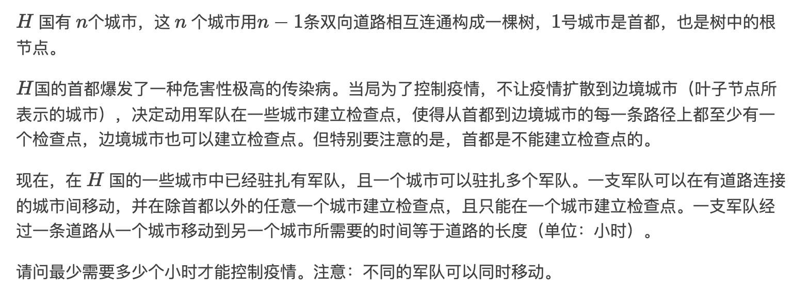
疫情控制

Slide 18
给⼀棵 n 个结点的树，第 i 个结点有点权 vi。对于所有满⾜条件的路径 (u, v) ，其中 u 是 v 的祖先，求路径的最大公约数，再把所有答案求和后输出。

Slide 19
简单题4
给定一张图，判断最小生成树是否唯一。

Slide 20
简单题5
给定一棵树，有点权，支持修改点权，查询链最大值，链和。

Slide 21
简单题6
给定一棵树，有点权，q 次操作。
将 u 的子树内所有点权值 +v
询问 u 的子树内所有点权值和

Slide 22
简单题6.5
给定有根树，支持单点加，询问子树和，询问根到某个点的路径和。

Slide 23
简单题7
给定一棵树，支持修改根，将两个点的 LCA 的子树全部都 +x，询问子树和。

Slide 24
简单题8
给定一棵树，有点权，求出每个点的子树中的权值众数。

Slide 25
简单题9
给定一棵树，支持区间赋值，查询一条链有多少段连续的相同的数字。

Slide 26
NOI2015 软件包管理器
给定一棵有根树，点有黑白，支持将一个点到根所有点染黑，或者将一棵子树染白。
每次操作之后输出多少点颜色变了。

Slide 27

LCA
给定一棵有根树，每次询问给定z，l，r，请求
允许离线

